Slide 1


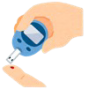

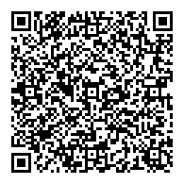
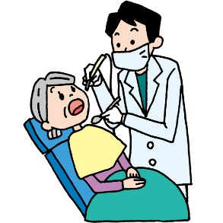


歯周病予防で家計をお得に！
歯周病になると、糖尿病などの
リスクや医療費の出費が 増える
（ 万円）
600
500
400
歯の残存本数で
70歳までに医療費に総額
131
万円
の
差
₃₀₀
療 により、 糖
A1cの値が3-
が明らかに
尿病
の指標であるヘモグロビンで平均0.29%改善する効果います
4か月
200
なって
100
19本以下 20本以上
19本以下 20本以上
19本以下 20本以上
50歳の時
60歳の時
70歳の時
NTTデータ経営研究所調べ
歯の残存本数（19本以下、20本以上）を基準に70歳までに（30年後）かかる医療費自己負担を推計
＼それだけではない／
歯周病の治療が
糖尿病の予防につながります
近年の研究では、歯周病治療により、糖尿病の指標であるヘモグロビンA1cの値が3～4か月で平均0.29％改善する効果が明らかになっています。
（ Simpsonetal,2015,CochraneDatabaseSystRev）
お近くの歯科医院を予約してみましょう！
沖縄の歯医者さん
日本歯科医師会「全国の歯医者さん検索」
沖縄県 〇〇市町村 ○○〇課

Slide 2


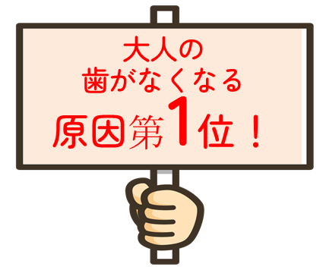


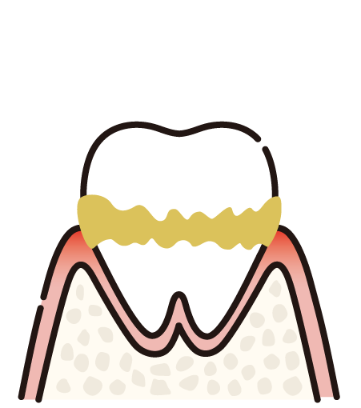
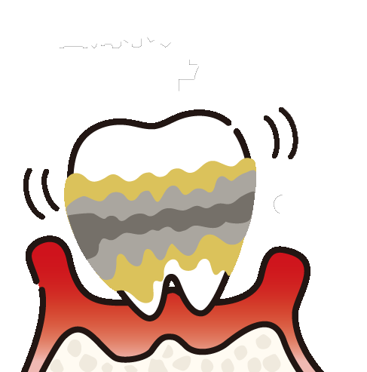
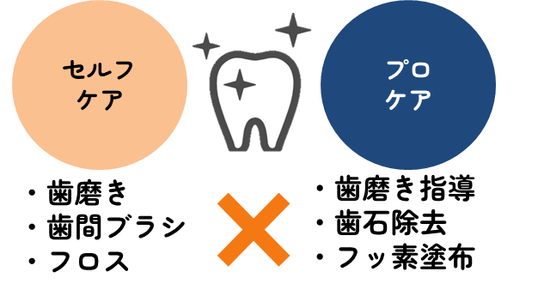
40代以上の2人に1人は歯周病
静かに進む歯周病…
歯周ポケット
歯肉炎
歯石
みがき残した歯垢や歯石が歯の周りに溜まり、歯ぐきに炎症（腫れや赤み等）が起きる
歯みがきで出血したら要注意！
歯ぐきの炎症
歯周炎
歯垢
歯を支える骨が溶け出し、歯と歯ぐきの隙間（歯周ポケット）が深くなる
歯がぬける
食事を
楽しめない
重度の
歯周炎
歯を支える骨がさらに
溶け、歯がぐらつく
歯周病は
予防・改善が
可能です
ご自身での「セルフケア」と歯科医院での「プロケア」で
予防・改善をしましょう！
沖縄県 〇〇市町村 ○○〇課

